Slide 1
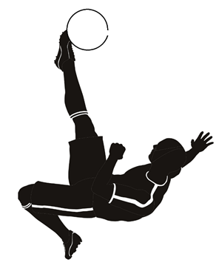
Aulas 15 e 16 – Dinâmica I
Força
Força é um puxão ou um empurrão.
Uma força está associada a um par de corpos.
Intensidade, módulo ou magnitude:
Direção
Sentido
Par: Pé e Bola

Slide 2
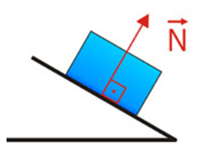
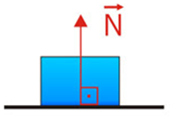
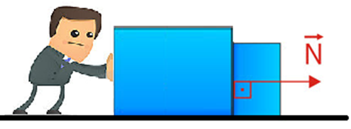
Forças de Contato
Necessitam do contato entre os corpos. As mais importantes para o vestibular são as forças normal e de atrito.
Normal
É a força que uma superfície exerce sobre outra. Impede a penetração.
Existe quando um corpo comprime o outro.
Direção: perpendicular ao apoio / superfície.
Sentido: contrário à compressão.

Slide 3
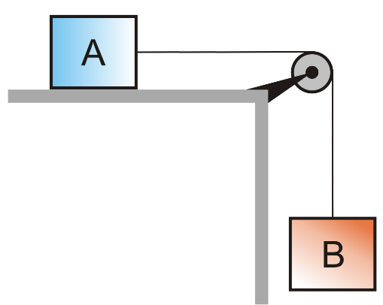
Tração
Presente em corpos ligados a fios esticados.
Direção: mesma do fio
Sentido: do puxão

Slide 4
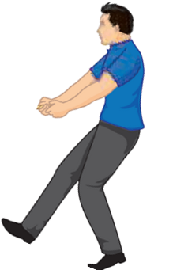
Atrito
Força que impede ou dificulta o escorregamento.
Direção: paralela à superfície de contato.
Sentido: contrário ao escorregamento ou tentativa de escorregamento.
Condição de existência: tentativa de penetração entre os corpos, além do escorregamento ou tendência de escorregamento

Slide 5
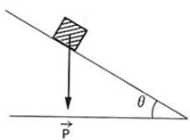
Forças de Campo
Forças que agem a distância. Não necessitam do contato entre os corpos. As mais importantes para o vestibular são as forças elétrica, magnética e gravitacional.
Peso
Atração de origem gravitacional. Massa atrai massa.
Nas proximidades da superfície de uma planeta:
Direção: vertical
Sentido: para baixo
Intensidade: P = m.g

Slide 6
Extra 1 - Marque as forças exercidas sobre os corpos (despreze a resistência do ar).
a) Corpo suspenso.
c) Corpo apoiado sobre um plano horizontal.
b) Pêndulo oscilando.
d) Corpo deslizando, sem atrito, sobre um plano inclinado

Slide 7
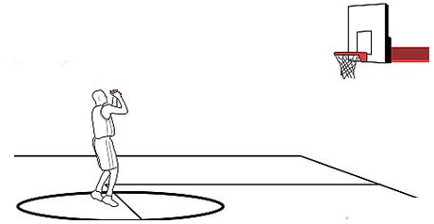
e) Corpo deslizando, com atrito,
sobre um plano inclinado
f) Corpo deslizando, sem atrito,
sobre um apoio curvo
g) Lançamento oblíquo de uma bola

Slide 8
Força resultante ($F_{R}$) ou resultante de sistema de forças (R)
Um conjunto de forças que agem sobre um corpo pode ser substituído por um força resultante, que produzirá o mesmo efeito sobre o corpo.
Componentes de uma força
São forças fictícias, com direções arbitrariamente estabelecidas, equivalentes a uma força real

Slide 9
Força resultante ($F_{R}$) ou resultante de sistema de forças (R)
$$\vec{F_{1}}$$
$$\vec{R}$$
$$\vec{F_{2}}$$
$F_{1}$= 10N
$F_{2}$= 20N
$R$ = 30N
$$\vec{F_{1}}$$
$$\vec{F_{2}}$$
$$\vec{R}$$

Slide 10
Como a força resultante ($F_{R}$) ou resultante de sistema de forças (R) pode ser nula?
$$\vec{F_{1}}$$
$\vec{R}$ = 0
$$\vec{F_{3}}$$
$$\vec{F_{4}}$$
$$\vec{F_{2}}$$
$\vec{R}$ = 0

Slide 11
Extra 2 - Se um corpo está em repouso, a resultante das forças que agem sobre ele é nula. Um corpo de peso 100 N é mantido em repouso pelos fios 1 e 2 indicados na figura. Determine a intensidade
das forças de tração que os fios 1 e 2 aplicam ao corpo.
1
2
ϴ
cos ϴ = 0,8 e sen ϴ = 0,6

Slide 12
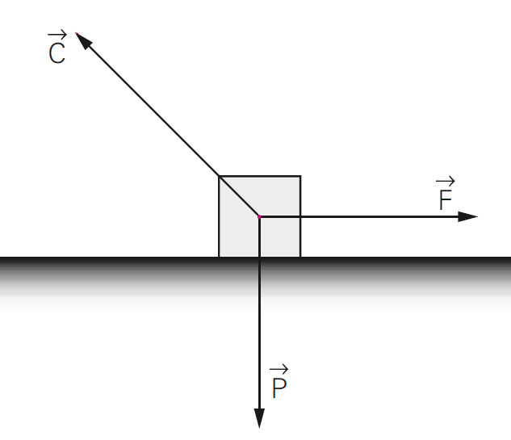
Extra 3 - Um corpo está sujeito às três forças indicadas na figura:
Obtenha a resultante do sistema, levando em conta as seguintes informações:
I. A intensidade de P é 100 N.
II. A intensidade de F é 50 N.
III. A componente de C, na direção paralela ao apoio, tem intensidade 30% da componente normal.
IV. A resultante das três forças tem direção paralela ao apoio.

Slide 13
1ª Lei de Newton: Princípio da Inércia
Corpos em repouso tendem a permanecer em repouso.
Corpos em movimento tendem a permanecer em movimento retilíneo uniforme.
Repouso
Equilíbrio estático
MRU
Equilíbrio dinâmico

Slide 14
1ª Lei de Newton: Princípio da Inércia

Slide 15
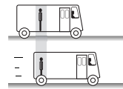
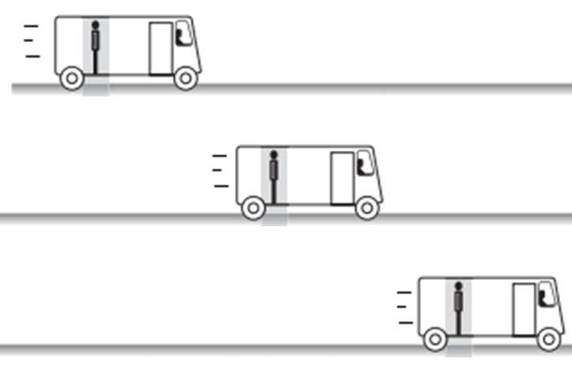
Ônibus Arrancando
Extra 4 – Considere as quatro situações e classifique os itens como certos ou errados:
Ônibus em MRU em relação à Terra
Situação 1
Situação 2

Slide 16
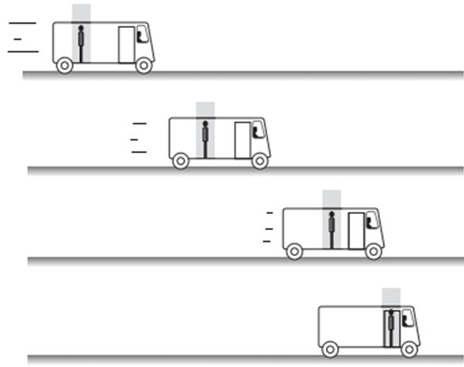
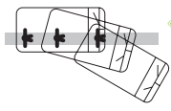
Extra 4 – Considere as quatro situações e classifique os itens como certos ou errados:
Ônibus freando
Ônibus fazendo curva
Situação 3
Situação 4

Slide 17
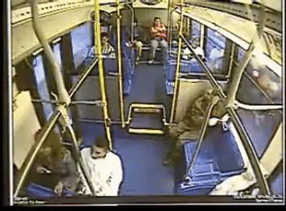

Slide 18
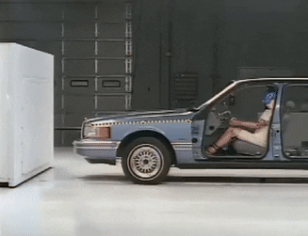

Slide 19
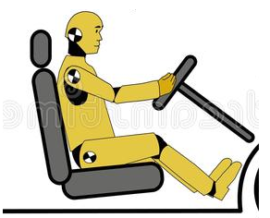
Ônibus Arrancando
$$\vec{F}$$

Slide 20
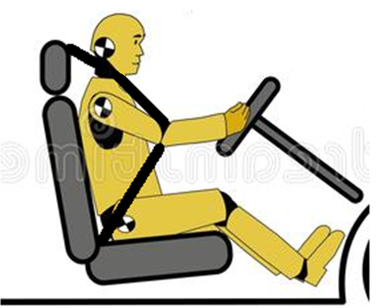
Ônibus freando
$$\vec{F}$$

Slide 21
Ônibus fazendo curva
Vídeo Motogp: 40 a 1:20

Slide 22
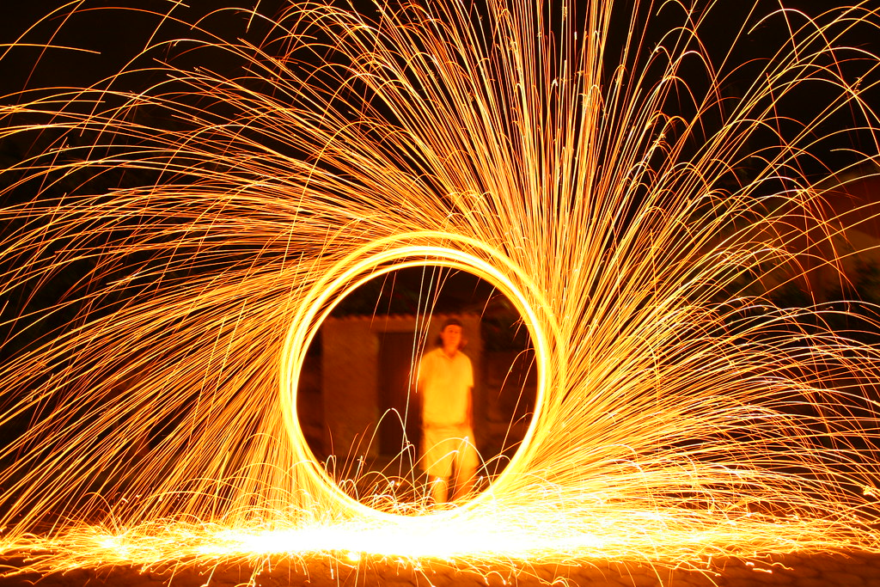

Slide 23
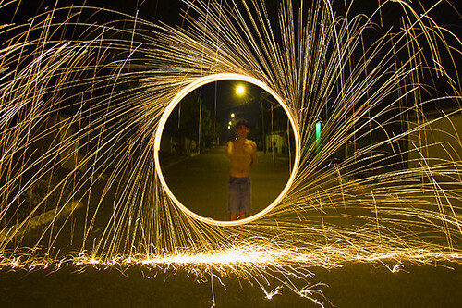

Slide 24
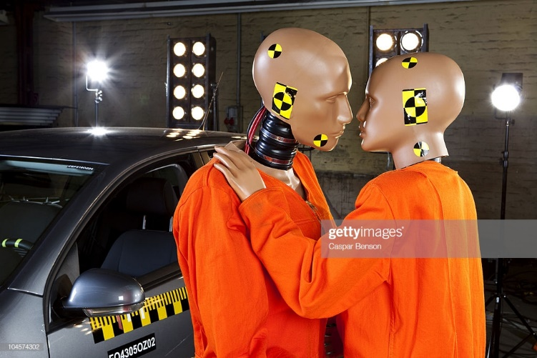

Slide 25
Extra 4 – Considere as quatro situações e classifique os itens como certos ou errados:
Nas quatro afirmações a seguir, os movimentos são descritos para um referencial colocado na Terra.
a) Quando o ônibus parte, o passageiro é jogado para trás.
b) Quando o ônibus parte, o passageiro tende a permanecer em repouso.
c) Quando o ônibus freia, o passageiro é jogado para a frente.
d) Quando o ônibus freia, o passageiro tende a permanecer em MRU.
II. Nas quatro afirmações a seguir, os movimentos são descritos para um referencial colocado na Terra.
a) Quando o ônibus faz a curva, o passageiro tende a fazer a curva junto com o ônibus.
b) Quando o ônibus faz a curva, o passageiro tende a continuar em MRU.
c) Quando o ônibus faz a curva, o passageiro tende a se afastar radialmente do centro da curva.
d) Quando o ônibus faz a curva, o passageiro é jogado para fora da curva.
III. As três afirmações a seguir referem-se ao ônibus fazendo a curva.
a) Quando o ônibus faz a curva, o passageiro recebe uma força, denominada centrífuga, que o joga para fora da curva.
b) Quando o ônibus faz a curva, o passageiro precisa receber deste uma força para fazer a curva junto com o ônibus, ou seja, para manter-se em repouso em relação ao ônibus.
c) O ônibus consegue fazer a curva porque recebe do solo uma força (atrito) para “dentro da curva”.

Slide 26
Extra 4 – Considere as quatro situações e classifique os itens como certos ou errados:
IV. As três afirmações a seguir referem-se ao ônibus freando ou acelerando.
a) Quando o ônibus freia, aplica sobre o passageiro uma força que o joga para frente.
b) Quando o ônibus parte, aplica sobre o passageiro uma força que o joga para trás.
c) Quando o ônibus parte ou freia, o passageiro precisa receber uma força para acompanhar o movimento do ônibus, ou seja, para manter-se em repouso em relação ao ônibus.
Extra 5 - Se a resultante das forças que agem num corpo é nula, é correto afirmar que:
a) o corpo está certamente em repouso.
b) nenhuma força age no corpo.
c) o corpo está certamente em movimento.
d) o corpo pode estar em repouso ou em movimento uniforme.
e) uma única força age no corpo.
Extra 6 - Se um corpo está em equilíbrio, então:
a) está certamente em repouso.
b) está certamente em MRU.
c) não agem forças nele.
d) a resultante é nula.
e) pode estar realizando um movimento qualquer.

Slide 27
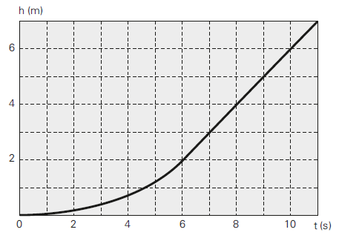
Extra 7 - Um guincho levanta verticalmente um corpo de peso P. Durante o movimento, as únicas forças que agem sobre o corpo são o peso P e a força de tração T. A altura do corpo em relação ao solo varia de acordo com o gráfico a seguir.
Está correto afirmar que, no intervalo 7 s a 11 s:
a) o movimento é retilíneo acelerado e a resultante das forças que agem sobre o corpo é para cima.
b) como o corpo está subindo, a resultante das forças que agem sobre o corpo é para cima qualquer que seja o movimento.
c) o movimento é retilíneo uniforme e a resultante das forças que agem sobre o corpo é para cima.
d) o movimento é retilíneo uniforme e $\vec{T}$ = $\vec{P}$.
e) o movimento é retilíneo uniforme e |$\vec{T}$| = |$\vec{P}$|.

Slide 28
2ª Lei de Newton: Princípio Fundamental
$$\vec{a}$$
$$\vec{a}$$
m
$\vec{F_{R}}$ = $\vec{F}$
m
$\vec{F_{R}}$ = $\vec{F}$
$$\frac{\vec{a}}{2}$$
2$\vec{a}$
m
2m
$\vec{F_{R}}$ = 2$\vec{F}$
$\vec{F_{R}}$ = $\vec{F}$
$$\frac{\vec{a}}{3}$$
3$\vec{a}$
m
$\vec{F_{R}}$ = 3$\vec{F}$
3m
$\vec{F_{R}}$ = $\vec{F}$

Slide 29
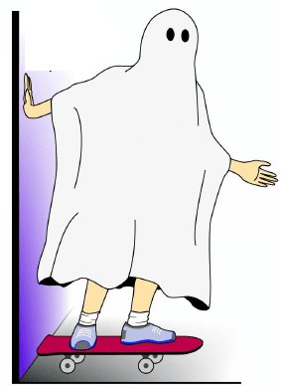
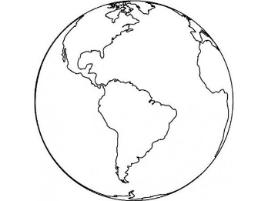
3ª Lei de Newton: ação e reação
Se um corpo A exerce um força sobre outro corpo B, então o corpo B exerce sobre o corpo A uma força. Essas forças:
Tem mesma intensidade, mesma direção e sentidos opostos.
Ocorrem simultaneamente.
Tem a mesma natureza.
Estão aplicadas em corpos diferentes, por isso não se cancelam.
Os efeitos sobre cada corpo podem ser diferentes.
Exemplo de peso e normal

Slide 30
3ª Lei de Newton: ação e reação
Exemplo de peso e normal

Slide 31
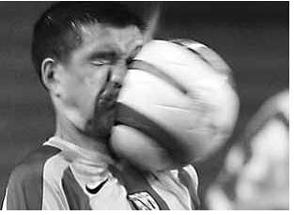
3ª Lei de Newton: ação e reação
Se um corpo A exerce um força sobre outro corpo B, então o corpo B exerce sobre o corpo A uma força. Essas forças:
Tem mesma intensidade, mesma direção e sentidos opostos.
Ocorrem simultaneamente.
Tem a mesma natureza.
Estão aplicadas em corpos diferentes, por isso não se cancelam.
Os efeitos podem ser diferentes.

